Slide 1
Java – 2 - 숙제
2018. 09. 17
현창종
Notes:
서버구현 기본 프로그램 리눅스 프로그램

Slide 2
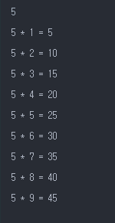
자바숙제
n을 입력받으면, n단을 출력하는 프로그램 구현하기
Notes:
효율 굿굿

Slide 3

자바숙제
n을 입력받으면 1~n까지의 합을 구해주는 프로그램 구현하기
Notes:
효율 굿굿

Slide 4
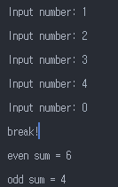
자바숙제
무한 루프속에서, 0과 -1을 입력받으면 루프가 중지되고, 그 외의 숫자를 받으면 짝수합, 홀수합을 따로 구해서 출력하는 프로그램 구현하기.
Notes:
효율 굿굿

Slide 5
자바숙제
3 ~ 100까지의 수에서, 소수인 숫자 출력하기.
이중 for구문 사용
소수 – 약수가 1과 자기자신인 수
Notes:
효율 굿굿

